Slide 1
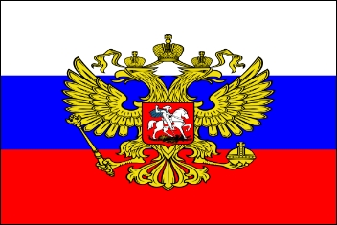
Russland - Россия
Naturraum
Bevölkerung
Wirtschaft
bei Anonymus

Slide 2
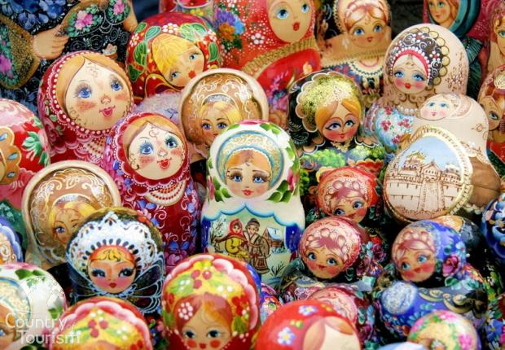
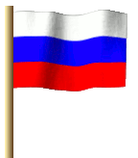
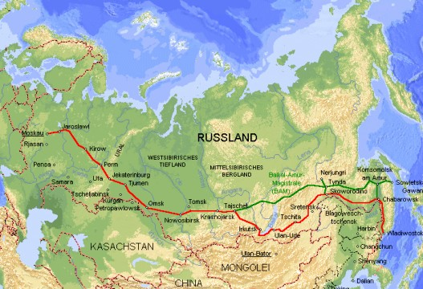
Allgemein
Warum heißt das Land so?
Flächenmäßig größtes Land
Grenzen:
- Norden
- Süden
- Südosten
- Westen
- Osten

Slide 3
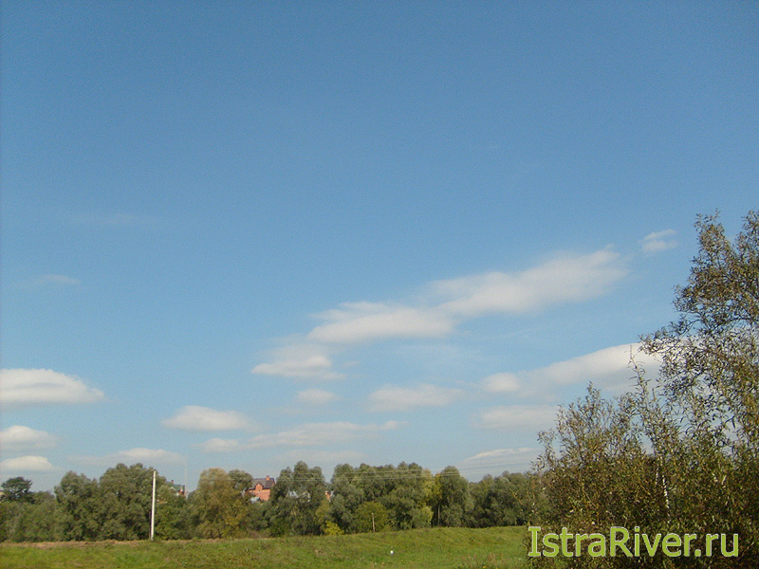
Klima
Niederschlagsmenge in europäischen Städten höher (Moskau, Sankt Petersburg,...)
3 Ausnahmen
Größter Teil Russlands = in gemäßigter Klimazone
Arktische bis Subtropische Klimazonen

Slide 4
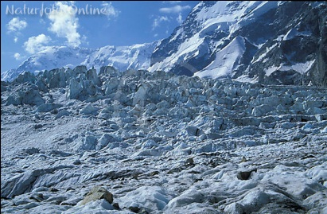
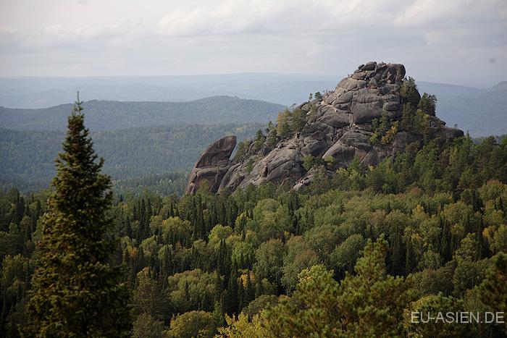
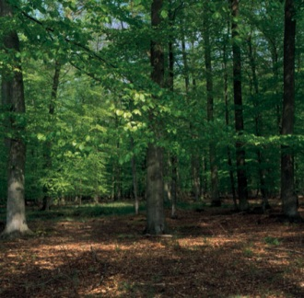
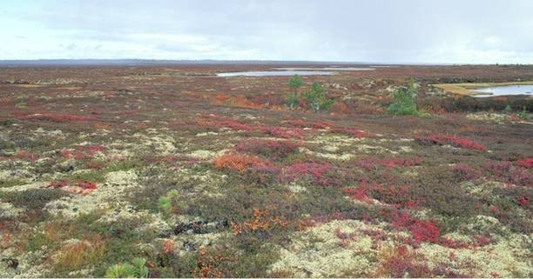
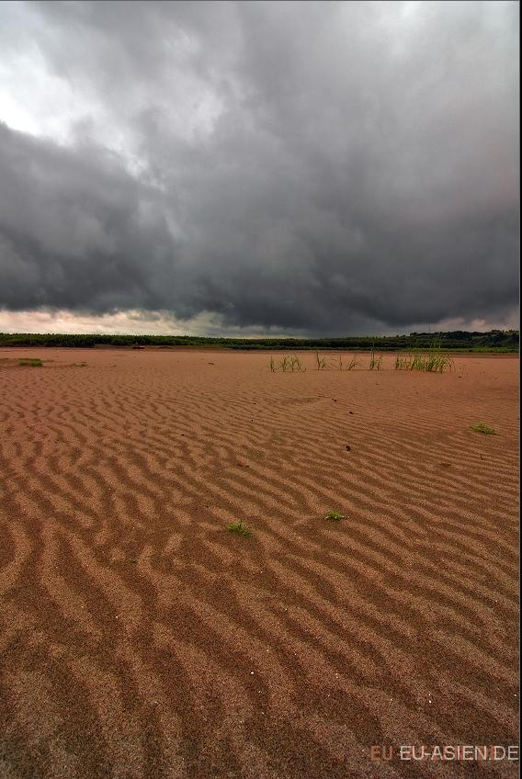
Flora
verschiedenste Vegetationszonen:
- Tundra
- Taiga
- Mischwald
- Waldsteppenzone
- Wüsten & Halbwüsten

Slide 5
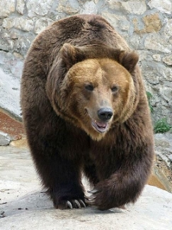
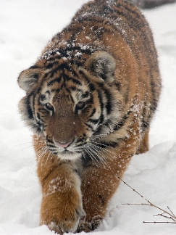
Fauna
Nordküste
Tundra
Taiga & Mischwälder
In Gewässern

Slide 6
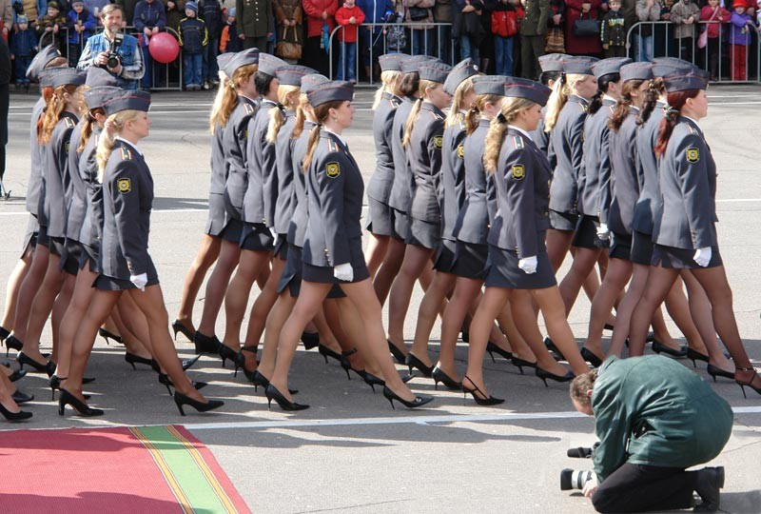
Bevölkerung
145,18 Millionen Einwohner
80 % der Bevölkerung russische Abstammung
Vielvölkerstaat

Slide 7
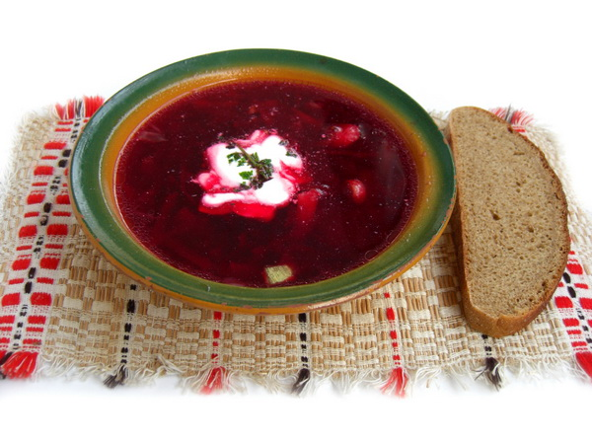
Essen & Trinken
reichhaltiges Frühstück
Typische russische Gerichte:
- Borschtsch
- Piroschki
- Blini
Typische russische Getränke
- Boeuf Stroganow

Slide 8
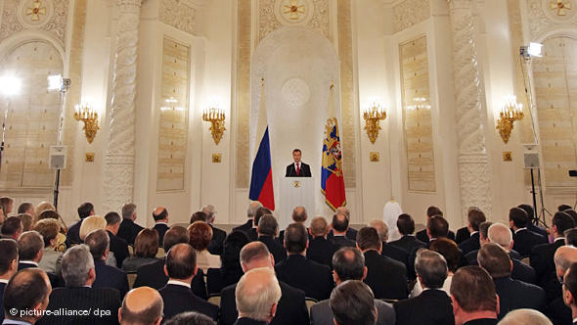
Wirtschaft
Übergang Plan- zur Marktwirtschaft
Viele Bodenschätze
Währung: Rubel
Import-, Exportländer
Landwirtschaft

Slide 9
Danke für eure Aufmerksamkeit Falls Ihr zu diesem Thema noch Fragen habT, Bitte ich EUCH diese nun zu stellen.
Impressum:
http://rurara.files.wordpress.com/2010/09/russland_wappen.jpg (19.02.2011)
http://www.agon-schwerte.de/bilder_allg/symnat.jpg (19.02.2011)
http://www.mstatistik-muenchen.de/img_m/bevoelk.gif (19.02.2011)
http://www.manfredwirth.de/diagramm.gif (19.02.2011)
http://www.mygall.net/images/product_images/popup_images/13721_0.jpg (19.02.2011)
http://istrariver.ru/river.php?id=5 (19.02.2011)
http://www.eu-asien.de/assets/images/Russia/Wueste-Russland-marked.jpg (19.02.2011)
http://www.bestrussiantour.com/files/imagecache/tour_image_full/image/tour_image/Matreshki%202.jpg (19.02.2011)
http://www.mercado-mallorca.com/img/image_2276.jpg (19.02.2011)
http://www.mercado-mallorca.com/img/image_2275.jpg (19.02.2011)
http://www.jungeheimatseite.webs.com/corner/ukrainian_army1.jpg (19.02.2011)
http://www.wettersteiner.at/uploads/pics/Bolschoi-Ballet---Schwanensee.jpg (19.02.2011)
http://www.youtube.com/watch?v=EhB3sZnxsT4&feature=related (19.02.2011)
http://grill-haus.com/wp-content/uploads/grill/Borschtsch.jpg (19.02.2011)
http://free.pages.at/hagmann/Russia.gif (19.02.2011)
http://www.dw-world.de/image/0,,4884476_1,00.jpg (20.02.2011)

